Slide 1


2017-G17
软件工程系列课程教学辅助网站
SRS评审
组长：蒋家俊
组员：厉佩强
李捷
周盛
朱秉

Slide 2
编写目的：
通过本文档定义软件工程系列课程教学辅助网站产品的需求，以求在项目组员与相关干系人之间达成一致的需求描述。便于用户、开发人员进行理解和交流，可以作为软件开发工作的基础和以及确认测试和验收的依据。

Slide 3
目录：
需求确认
01
需求分析
02
需求实现
03
总结
04

Slide 4
目录：
需求确认
01
01
05
09
项目背景
上下文图
需求记录
02
06
10
愿景申明
用户群分类
非功能性需求描述
03
07
愿景获取及确认
用户代表确认邀请
04
08
项目目标
需求获取会议

Slide 5
Part 1
需求确认
LOGO
01
项目背景
为了使这门课上的出色，使学生能够获得最多的资料，使学生及时的了解世界需求工程的最新动态，以及学生和教师的有效地沟通，老师提出了这么一个设想；作为他的学生也需要一个与教师及同学之间相互交流，及获取资料的平台；还有一些同学并没有选这几门课，但是也想了解项目管理，需求工程，统一建模的相关知识，以备到时决定该选不选这门课程。通过这三方提出的需求考虑，我们构思做一个软件工程教学、学习、交流的网站。

Slide 6
Part 1
需求确认
LOGO
02
愿景申明
本网站是一个促进软件工程系列课程的教师，学生以及对本课程感兴趣的非本专业人员进行交流学习的网站，针对教师，本网站可以提供，教学资料的上传与下载，教师自主安排课程答疑，与同学们进行论坛式的交流。对于学生，本网站能够提供所有开放课程教学资料的下载，与其他用户进行论坛式交流，进行教师安排的课程答疑功能。另外更重要的是当课程结束后，本网站并不会回收你浏览关于软件工程学习资料的权限，学生仍然可以借助本网站与老师和其他学生交流。另外，本网站作为一个交流平台，目标是吸引到已经学完软件工程课程的学生或是软件工程的相关从事者在本平台上互相交流，交换各自的心得体会，以此促进学校的软件工程系列课程的发展。

Slide 7
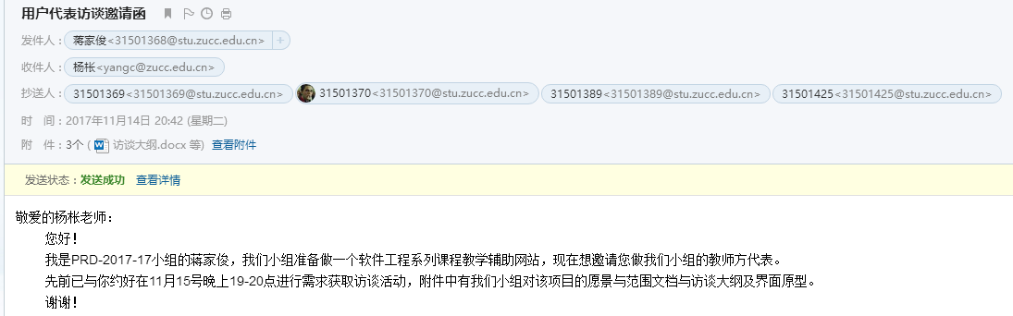
Part 1
需求确认
03
愿景获取及确认
完全反映客户真实意愿！！！！！

Slide 8
Part 1
需求确认
04
FE-1：学生、教师乃至校外人员可以访问本网站，在修完课程 后，学生任然可以通过本网站继续了解、学习软件工程。
FE-2：提供各种类型的附件素材的上传和下载。
FE-3：教师可以自己更新自己教授课程的内容，比如课程链接， 课程资料，课程介绍等。
FE-4： 网站用户能正常的进行论坛交流以及课程答疑。
FE-5: 部署在校网
FE-6： 管理员能够对用户信息，论坛信息，课程答疑，网站备份与还原，课程信息以及用户申请信息进行管理
项目目标

Slide 9
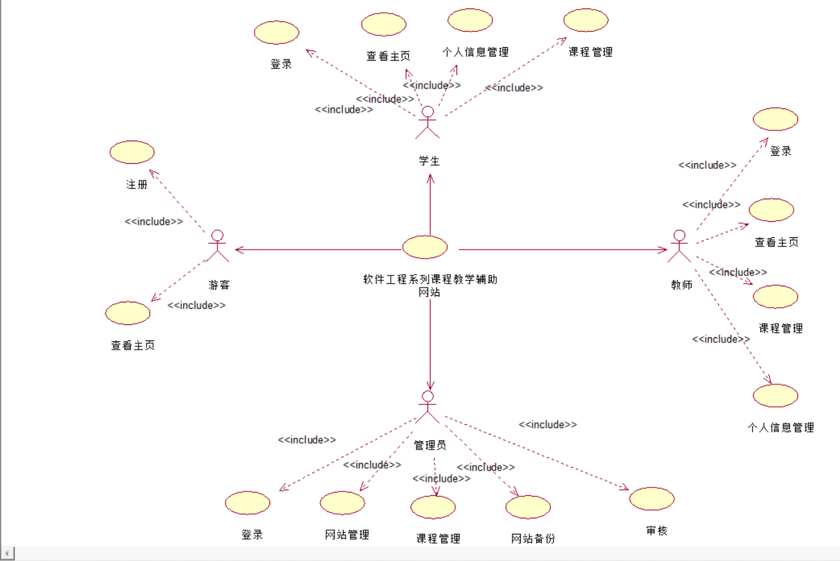
Part 1
需求确认
05
上下文图

Slide 10
Part 1
需求确认
06
用户类 | 用户类别 | 用户代表 | 联系方式 | 用户描述 | 用户作用
教师 | 核心用户 直接用户 | 杨枨老师 | TEL:13357102333 MAIL:yangc@zucc.edu.cn | 杨枨老师作为本项目的发起人，同时也是本课程的直接授课教师，在开发和使用上可以给出需求，具有很强的代表性。同时杨枨老师作为一个在互联网行业，特别是在软件工程行业涉猎广泛，拥有多年的教学经验，对于该项目有极大的指导性作用。 | 项目小组在开发过程中遇到问题可以及时与杨枨老师进行沟通，获取指导性意见。
学生 | 普通用户 直接用户 | 葛倍良 | MAIL：31501364@stu.zucc.edu.cn | 在软件开发过程中一直积极学习，长期在图书馆中学习相关知识。 | 提供学生的需求，同时作为开发者对软件开发过程有更多的思考。
游客 | 普通用户 间接用户 | 何海 | TEL:15858260632 MAIL:31503236@stu.zucc.edu.cn | 对于软件开发及编码有极强的学习兴趣。使用BB、慕课等类似网站的用户。 | 提供网站建设的个人意见和吸引点。
管理员 | 普通用户 直接用户 | 李泽龙 | TEL:18258871339 MAIL:kurisu_l@163.com | 是本次项目的项目经理，直接负责本次项目，对项目过程及进度进行直接控制，是管理员的不二人选，同时具有较强的领导力及判断力。 | 提供管理员需求并对本次项目进行进度及过程的控制。
项目决策人 | 普通用户 间接用户 | 蒋家俊 | TEL:15858266626 MAIL:31501368@stu.zucc.edu.cn | 解决不同用户群之间的需求冲突、协调不一致并对出现的范围问题作出仲裁。 | 当对决定不清晰或被授权人放弃履行他们的职责，决策人用做好应对措施。
用户群分类

Slide 11
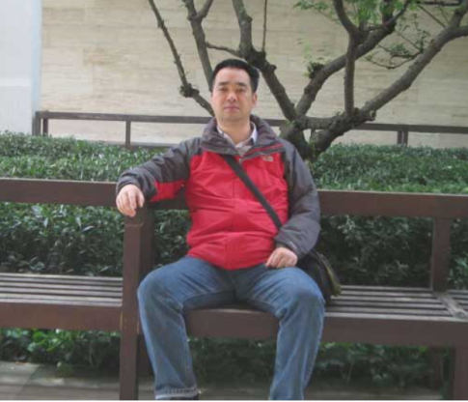



Part 1
需求确认
教师用户代表：杨枨
学生用户代表：葛倍良
管理员用户代表：李泽龙
游客用户代表：何海

Slide 12
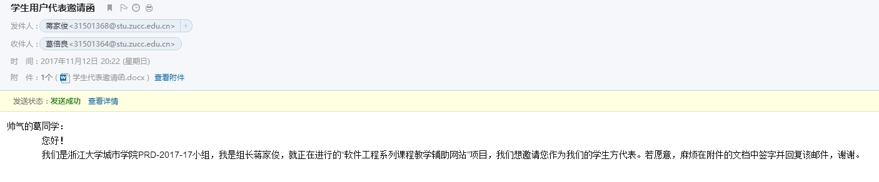
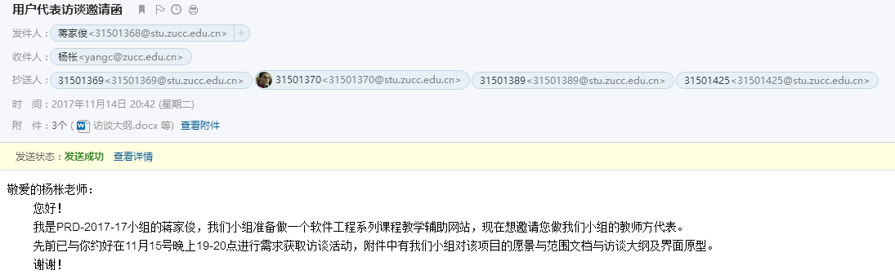
Part 1
需求确认
07
用户代表确认邀请

Slide 13
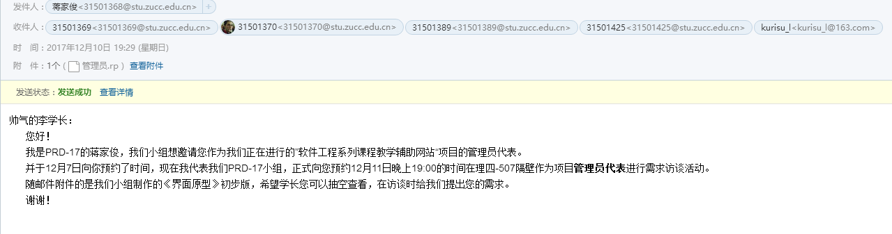
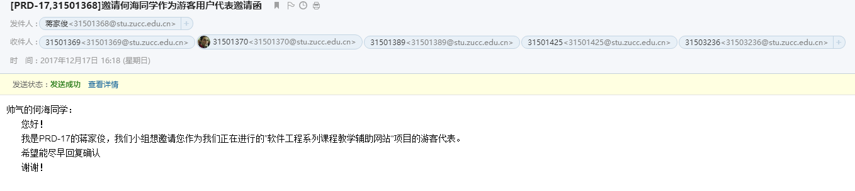
Part 1
需求确认
07
用户代表确认邀请

Slide 14
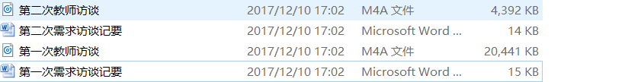
Part 1
需求确认
08
需求获取会议
为从用户代表中获得相应的用户需求，我们对每一位用户都以访谈的形式进行了需求获取，并记录下会议纪要及会议录音，为明确需求，我们对于需求模糊的用户进行了不止一次的需求获取访谈以明确需求，使得获取的需求明确清晰。

Slide 15
Part 1
需求确认
08
需求获取会议
为更好的从用户中获取需求，在访谈的同时我们项目组借助了由Axure RP8软件开发的项目原型。从而使得用户能够更加直观的从提出他们的需求，使我们项目团队能够更好的与用户进行沟通，每一次的会议都能使得我们的原型更加完善，也更符合用户的需求。使得项目进度大大提升！！

Slide 16
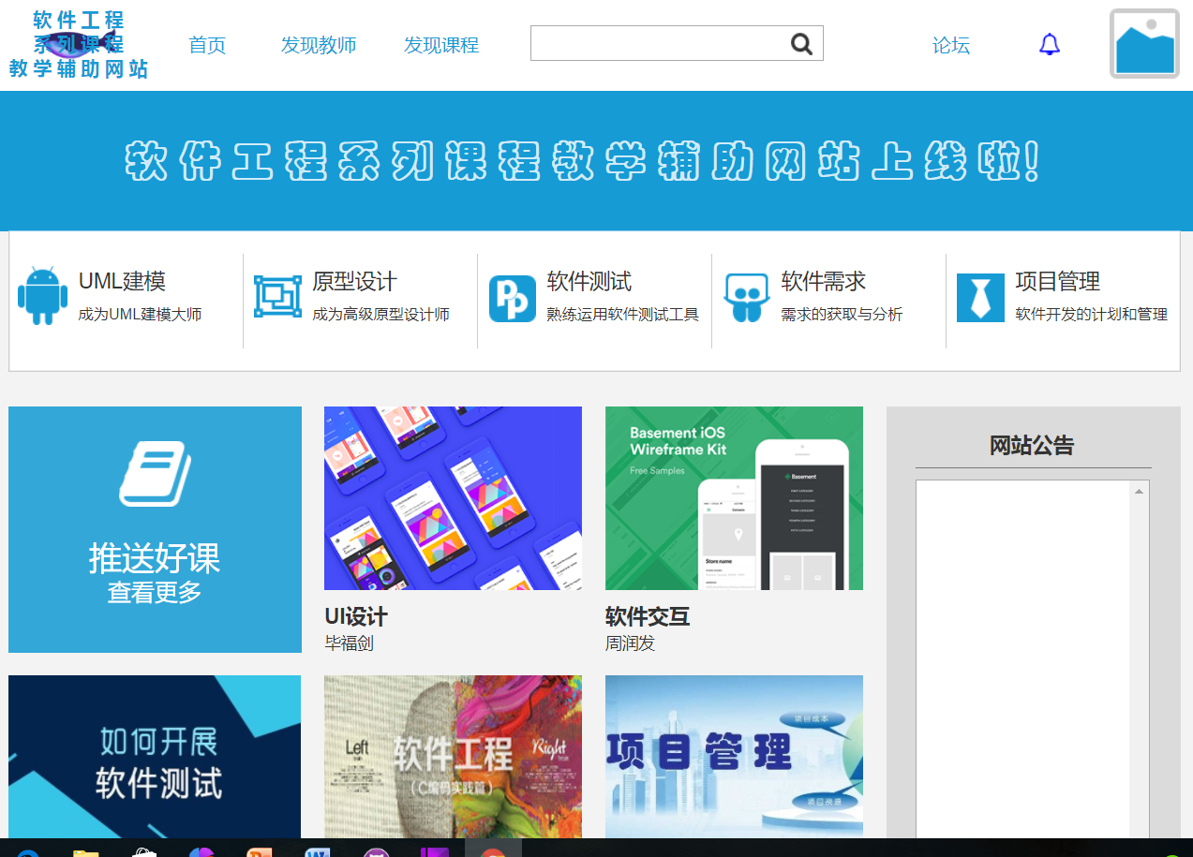
Part 1
需求确认
08
需求获取会议
它是长这样的！

Slide 17
Part 1
需求确认
09
需求记录
从各位用户代表中获得需求后，为了更好的进行界面的开发以及后续工作的展开，我们对每位用户的需求进行了用例划分，用例图的绘画，用例描述以及测试用例，并且整理成为了用例文档。

Slide 18
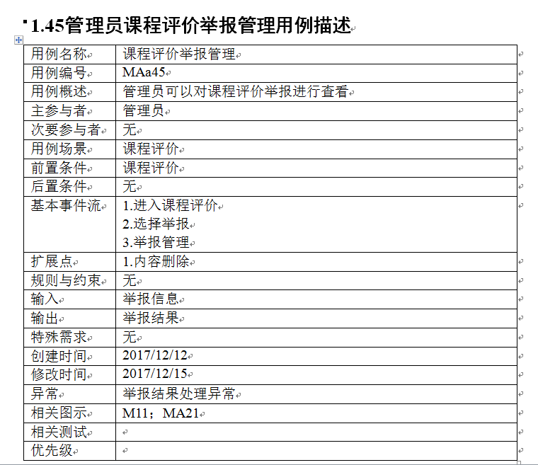
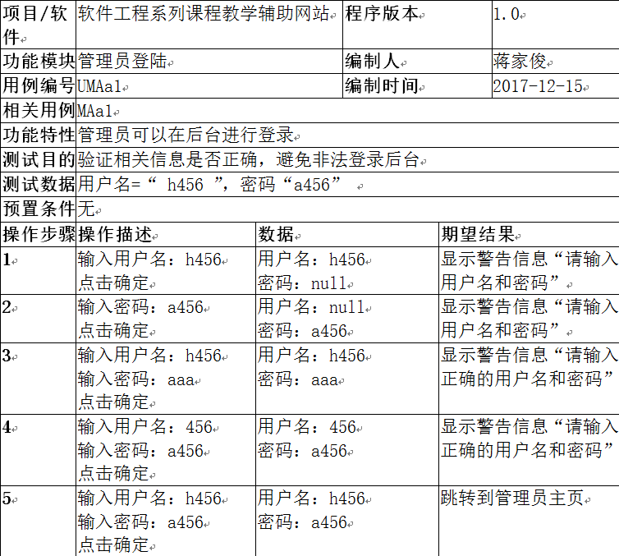
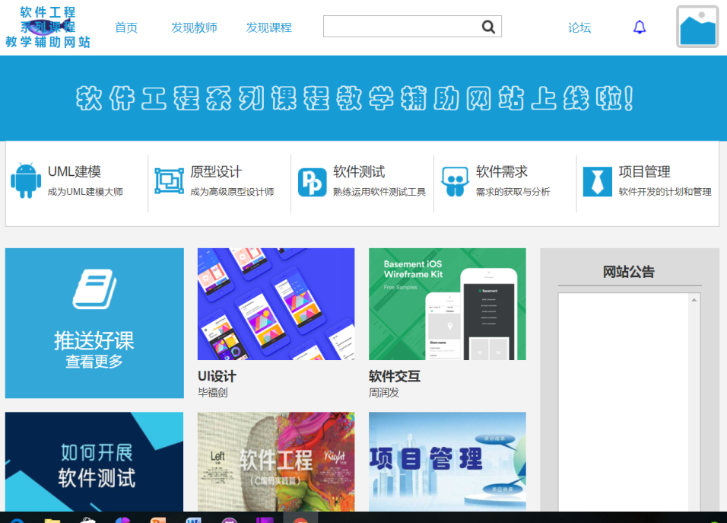
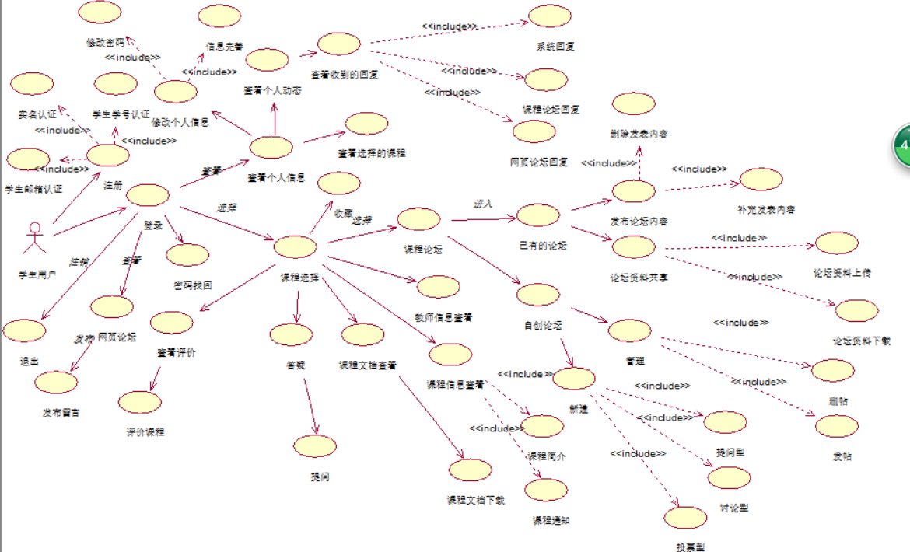
Part 1
需求确认
09
需求记录
它们是长这个样子的！
内容位于《软件需求》P511页

Slide 19
Part 1
需求确认
10
非功能性需求描述
1.易用性:本网站部署在校园网内，用户只需注册便可进行使用，网站信息总量合理，讨论交流论坛功能突出，内容及时更新，响应速度小于1S，网站设计符合大众潮流，用户无需学习即可上手使用，界面风格一致，网站布局合理，美观性极强，用户易返回，操作步骤简单，杜绝流程错误，文件具有备份，即使在网站宕机时也能及时备份文件。

Slide 20
Part 1
需求确认
10
非功能性需求描述
2.性能需求
本网站要求在用户进行使用时，保证至少200位用户同步使用该网站进行交互，系统响应时间不得超过1s。并且在200位用户连续使用72小时的情况下，课程答疑，资料下载，论坛交流等功能是否稳定

Slide 21
Part 1
需求确认
10
非功能性需求描述
3.安全性需求
本网站部署于校园网中，为防止有用户发表不当言论，需要实名认证用户信息，以保证网站用于学习交流用途。并且本网站会部署防火墙以防止黑客攻击使网站奔溃造成用户损失。教师用户所上传文档会被加密，保证只有该网站用户能够下载使用，网站部署于校园网内，也不容易受到攻击。
服务器机房密码由专门的管理员进行管理，机房内有一定的保护措施，灭火器等基础设备完善。所有资料均有备份。

Slide 22
Part 1
需求确认
10
非功能性需求描述
4.保密性需求
用户进入网站的账号由管理员负责管理，管理员设立权限，用户上传资料未经用户本人许可，不得被随意篡改。 涉及用户保密或隐私的数据，无本人允许，任何人无权查询。并且管理员没有查询用户密码权限，只能重置其密码。

Slide 23
目录：
需求分析
02
01
05
优先级排序
需求冲突
02
说明和优先级
06
需求复杂性分析
03
需求可行性分析
04
JAD会议

Slide 24
Part 2
需求分析
01
优先级排序
在同一个用例，不同用户类可能会对其有不同的需求，或者重视程度，每一个用例对于开发团队也有不同的开发时间与开发风险，那么对于这个用例是否必要以及必要程度就要有所区分，就必须对所有用例进行优先级排序。
通过对项目下达者的访谈，用户类用例所占权重为：
教师：1.0
学生：1.0
管理员：1.0
游客0.2

Slide 25
Part 2
需求分析
02
说明：
1、参与优先级打分的用户代表主要有：游客代表（何海）、教师代表（杨枨老师）、管理员代表（李泽龙）、学生代表（葛倍良）、开发者代表（黄鹏羽）。
2、用户代表负责为用例的总价值、相对收益、相对损失部分打分，开发者代表（黄鹏羽）负责为用例的相对风险、相对费用打分，权重比例由项目下达者（杨枨老师）提出。
3、利益表示“如果实现，给用户带来的利益”；损失表示“如果不实现，给用户带来的损失”；风险表示“如果实现，存在的技术风险”；费用表示“如果实现，需要产生的费用”；权重比例是各个用户分类在最后评分时的加权值。
4、优先级采用QFD算法。公式：优先级=（6*利益+4*损失）/（5*风险+5*费用）*权重比例（教师1、管理员1、学生为1，游客为0.2）。
5、本次开发建议优先级为1.00以上（包括1.00）的必须实现；若优先级低于1.00，可根据开发进度选择实现。
这是一种明确而严谨的算法!!!
说明和优先级

Slide 26
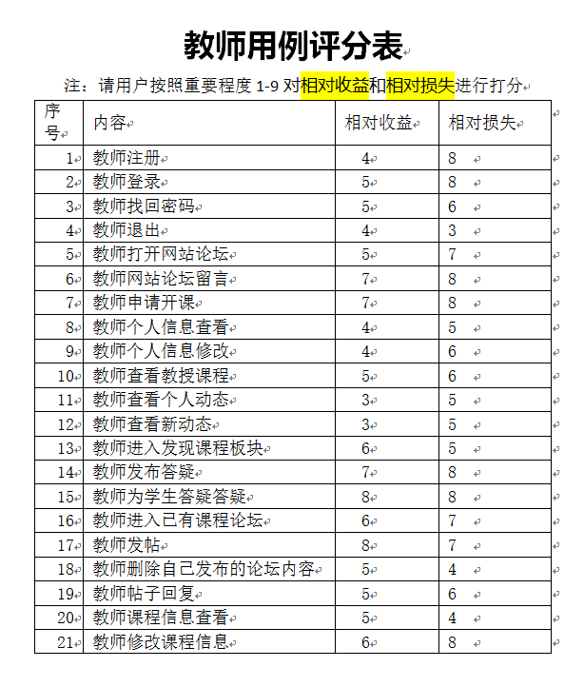
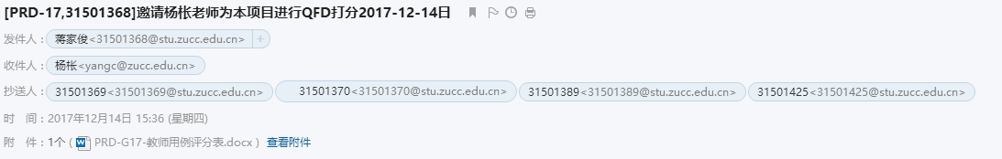
Part 2
需求分析
我们将以邮件的形式发送用例评分表给相应的用户代表并获得反馈

Slide 27
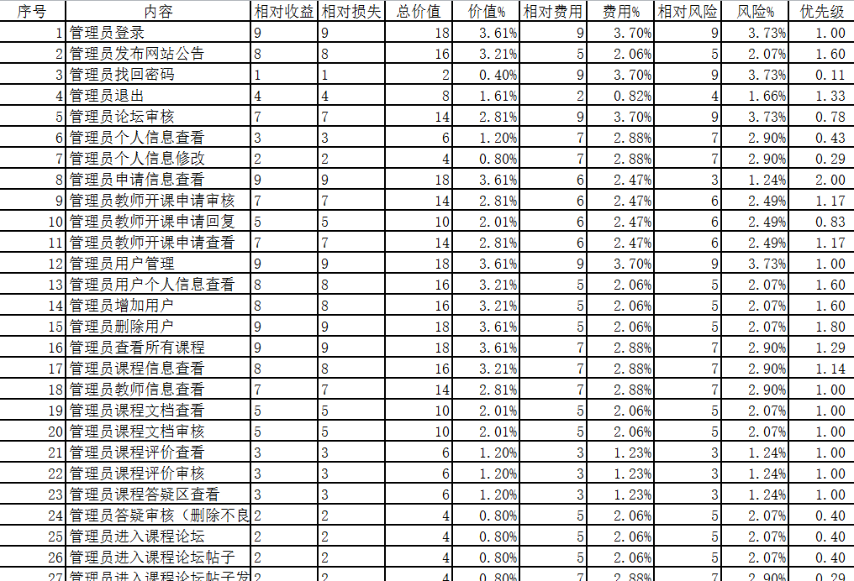
Part 2
需求分析

Slide 28

Part 2
需求分析
03
需求可行性分析
对于用户所提出的需求，并不是每一项需求都可行，我们在小组会议时会对每一条需求进行讨论，但

Slide 29

Part 2
需求分析
04
JAD会议
在获取完所有需求之后，那么进行一个所有用户代表都到场的JAD会议就尤为重要，这不但是对已有需求的一个反复确认的过程，也大大提升了开发团队的开发效率。加深了用户之间以及用户于项目团队之间的联系。本小组于2017.12.13日晚6：30在理四504召开了JAD会议。

Slide 30
Part 2
需求分析
05
需求冲突
在召开JAD会议时，所有用户代表齐聚一堂，难免会对相同的用例产生冲突。比如：教师觉得我的课程不需要申请审核，但是管理员要求审核。这时便根据之前的用例评分表进行评判，确认是否需要审核。

Slide 31
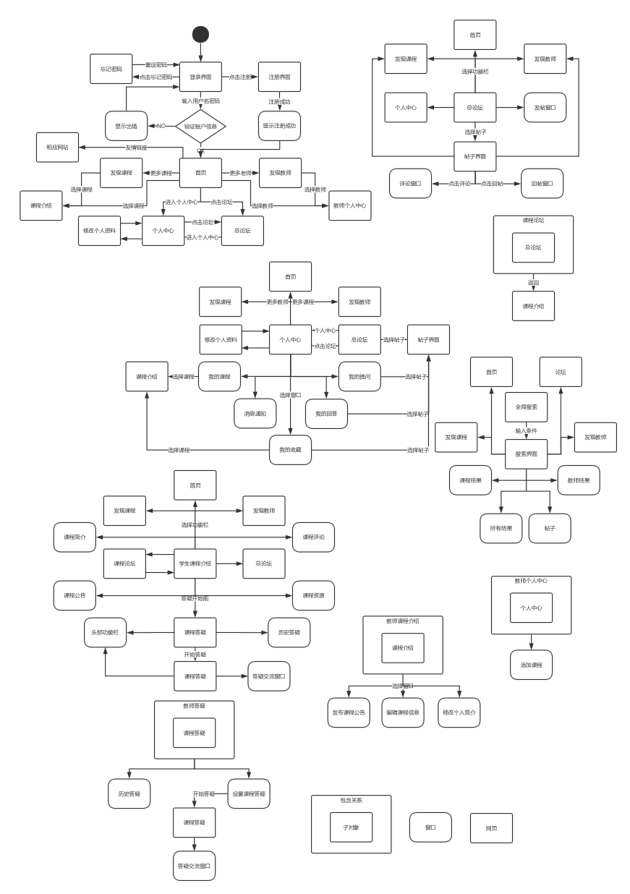
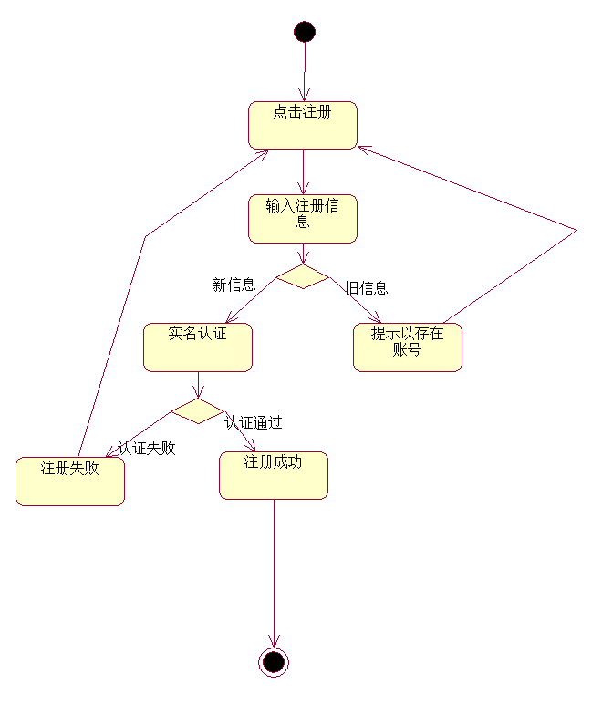
Part 2
需求分析
06
需求复杂性分析
对所获取的需求，并不是每一个需求用例能使用用例图以及用例描述清楚的表达出来，为此，针对这些复杂关节，项目团队新添加了活动图以及对话框图来对此进行进一步的需求分析说明。例如：

Slide 32
Part 2
需求分析
综上所述，以本小组现有需求文档和用例文档，完全可以移交给任一小组进行功能实现

Slide 33
目录：
需求实现
03
01
05
数据字典
需求冲突
02
ER图
03
运行环境
04
JAD会议

Slide 34
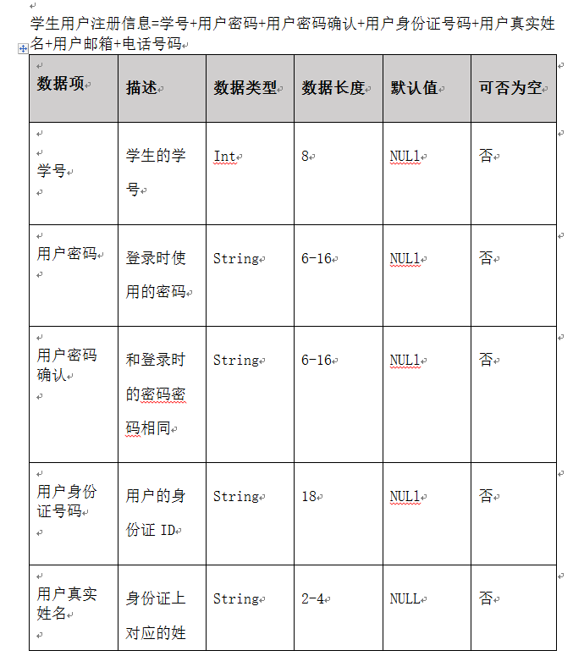
Part 3
需求实现
01
数据字典
为对数据的数据项、数据结构、数据流、数据存储、处理逻辑、外部实体等进行定义和描述，对数据流程图中的各个元素做出详细的说明。为本项目编写了数据字典。

Slide 35
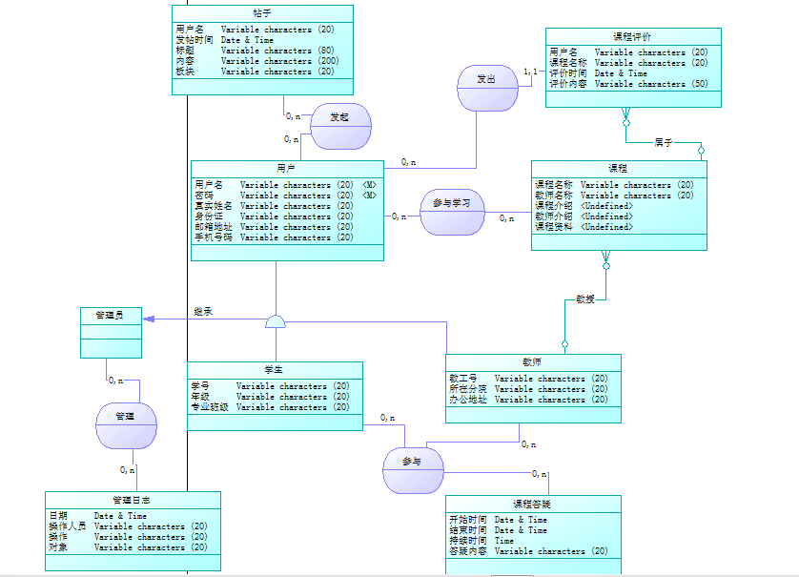
Part 3
需求实现
02
ER图
是指提供了表示实体型、属性和联系的方法，用来描述现实世界的概念模型。E-R方法:是“实体-联系方法”（Entity-Relationship Approach）的简称。它是描述现实世界概念结构模型的有效方法。

Slide 36
Part 3
需求实现
硬件环境：
本网站要求提供对外服务的能力,保证至少200名同学上课辅助服务的要求.网页相应时间小于1秒，包括数据存储能力,网络服务吞吐能力,数据安全特性等.
服务器选用2个CPU，16核，内存6G，硬盘1T（杨枨老师提供）, 拥有浏览器能够访问网页的操作系统即可，部署在校园网内。
软件环境：
网络操作系统有Windows 2003 Server、Windows 2008 Server、Linux windows8，windows 10
Web服务器软件有Resin、Apache、Zeus、Tomcat、Application Server
常用的数据库系统有Oracle、MySQL、DB2、MS、SQL Server等。
网络环境：
部署在校园网中
03
运行环境

Slide 37
Part 3
需求实现
硬件环境：
本网站要求提供对外服务的能力,保证至少200名同学上课辅助服务的要求.网页相应时间小于1秒，包括数据存储能力,网络服务吞吐能力,数据安全特性等.
服务器选用2个CPU，16核，内存6G，硬盘1T（杨枨老师提供）, 拥有浏览器能够访问网页的操作系统即可，部署在校园网内。
软件环境：
网络操作系统有Windows 2003 Server、Windows 2008 Server、Linux windows8，windows 10
Web服务器软件有Resin、Apache、Zeus、Tomcat、Application Server
常用的数据库系统有Oracle、MySQL、DB2、MS、SQL Server等。
网络环境：
部署在校园网中
03
运行环境

Slide 38
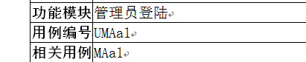
Part 3
需求实现
04
需求链接
在用例描述以及测试用例中，我们对他们进行了用户分类，分别将其归类到不同用户类中，并且每一个用例都有单独的用例描述以及测试用例表格，并且具有编号，能将其串联起来，同时，此链接也可表明本项目所有用例都有单独的用例描述以及对应相应用户，与其匹配。

Slide 39
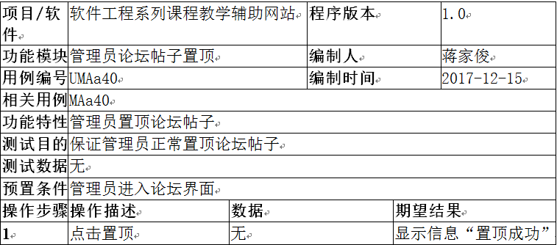
Part 3
需求实现
05
测试用例
为保证所有用例都能正常使用，保证用户体验，我们编写了对应每一个用例的测试用例，共有将近120个测试用例，采用CDSN论坛上业界大佬所使用的模板，并与网络上其他模板相对照所综合整理，在网页制作完成后。

Slide 40
Part 4
总结
01
参考文献
SRS模板采用IEEE-830-1998 版本软件需求规格说明书
《软件需求》（第三版）[美] 清华大学出版社
《Axure RP8产品原型设计指南》 人民邮电出版社
《软件项目管理》 机械工业出版社
《Axure RP 8.0 入门宝典》 人民邮电出版社
参考网站：http://www.woshipm.com/pd/262276.html

Slide 41
Part 4
总结
02
组内评审
为便于SRS的理解和评审，我们已提交了初步的User Manual，并让其他小组成员使用，发现其可以正常使用本网站，所以User Manual还是有效的。
同时也对SRS进行了正式的小组内部评审。并附有会议记录及组内评审表.
之后对评审中要求修改和改进的部分进行了完善。

Slide 42
Part 4
总结
03
工作分配
蒋家俊：任务分配及审核，评审PPT制作，SRS非功能性需求，管理员界面原型，管 理员测试用例
李捷：功能需求及数据需求，课程介绍界面原型，用户手册
厉佩强：网站首页界面原型及完善
周盛：数据字典 SRS外部接口需求，引言及综合描述，教师及学生测试用例，
朱秉：顺序图，活动图，用例图及用例描述编写

Slide 43
感谢聆听
Thanks for watching

